Slide 1
2018
亞菲得公司簡介
葉彥谷

Slide 2
大綱CONTENT
01
亞菲得簡介
02
服務流程説明
03
附件

Slide 3
01
亞菲得簡介

Slide 4
亞菲得簡介
Since 2017 亞菲得股份有限公司
全台最大的機場送禮賓車公司
年派趟量達40萬趟以上
Visa台灣最大合作夥伴
全台信用卡市場最大的服務供應商：
發卡組織 visa/master/AE/銀聯
全台18家銀行合作
龍騰出行(全球禮賓服務)-台灣總代理
Trace me(全球行李識別卡)-台灣總代理
24hr尊榮白金秘書服務
漫遊吧-WIFI機預約

Slide 5
亞菲得公司組織圖
行控中心
車輛事業發展部
禮賓司機部
市場開發部

Slide 6
ISO認證
2016年通過認證
ISO 9001 品質管理系統
2012年通過認證
ISO 27001 資訊安全管理系統

Slide 7
品牌定位
品質 禮賓司機職前訓練
提供優質服務內容
便利 專業完善服務
讓您省時省力
安全 定期車輛保養 給您安心保障
舒適
精選各種車型
讓您體驗愉快出行

Slide 8
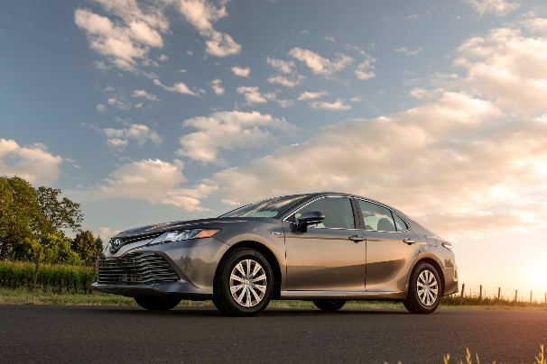
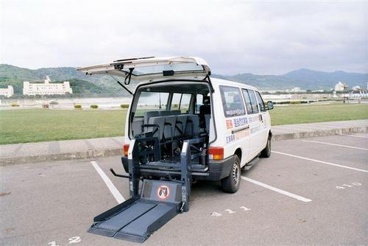
服務項目
機場接送+點對點接送
商務用車
旅遊包車
婚禮用車
復康巴士

Slide 9
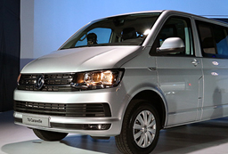
多款車型
四人座國產轎車
四人座進口車
七人座休旅車

Slide 10
主要客户

Slide 11
標題二
02
服務流程説明

Slide 12
服務流程-預約
預約服務
電話預約/窗口MAIL預約
預約完成後發送「預約完成簡訊」
客服
安排10年內車齡車輛
安排服務經驗30趟次以上司機提供接/送機服務
發送「司機資料簡訊」給客戶
(送機服務前天晚上6點後/接機服務抵達前6小時)
車輛安排
行控中心
-標準化服務流程，享受高品質、專業、尊榮的接送服務-

Slide 13
服務流程-接送當日
APP出發回報
接機服務
APP抵達回報
送機服務
提早確認班機、注意抵達時間
APP抵達回報
(如未回覆，將由客服中心聯繫司機)
班機抵達15分鐘內主動聯繫客戶
與客戶約定上車位置
司機
APP抵達回報

Slide 14
服務流程-接待客人
將行李搬上車，檢查車旁是否還有行李
開車門請客戶上車
貼心提醒客戶，護照行李是否都帶齊
APP客戶上車回報
接待
客户上車
司機
核對客戶資料
確認前往航站及航廈或返家地址
確認
客户身分
司機
行車過程
請客戶繫上安全帶
詢問冷氣、音量、乘坐舒適性
司機

Slide 15
服務流程-完成接送
服務
完成後
發送滿意度簡訊
客服
停妥安全位置，以便客戶下車
開車門請客戶下車
將客戶行李搬下車
與客戶道別
APP服務完成回報
抵達客户
指定地點
司機

Slide 16
服務注意事項
24小時預約專線：04-22062700
預約時間：貴賓欲使用本服務時，請於出發日三個工作天前預約；遇行政院人事行政局規定之連續假日及春節時段需於七個工作天前預約，工作天計算不含使用當天、例假日六日及國定假日。
預約行程變更/取消：
變更時間/預約資料：
預約之貴賓欲變更資料須於原約定時間前24小時來電服務專線04-22062700。
若需異動日期或增加安全座椅（增高座墊），則須於三個工作天前來電異動，連續假期須於七個工作天前來電。
如未於可受理異動時間之前來電，則預約接送資料無法變更。
網站取消預約：
如欲取消接送行程，貴賓須於原約定時間前24小時至專屬預約網站取消行程。
6小時內取消，酌收空趟費300元；4小時內取消，酌收1/2趟次費用；若未於原約定時間前告知，除因颱風天候、地震等不可抗拒天然災害因素外，全額視同使用。
電話取消預約：
如欲取消接送行程，貴賓須於原約定時間前24小時，來電服務專線04-22062700取消行程。
6小時內取消，酌收空趟費300元；4小時內取消，酌收1/2趟次費用；若未於原約定時間前告知，除因颱風天候、地震等不可抗拒天然災害因素外，全額視同使用。
使用日前一日以簡訊將所派司機、車輛等相關資訊通知貴賓，並於貴賓所預約之時間準時於預約地點等候。
送機待時：依預約時間到達貴賓指定地點，貴賓本人或同行者如逾時30分鐘以上，則司機無法繼續等候且視同使用服務，預訂費用將不退還。
接機待時：接機案件最長等候時間為60分鐘，若超過60分鐘以上，仍無法與貴賓聯繫或貴賓仍無法上車，則視同貴賓已使用乙次服務，預訂費用將不退還；若貴賓須待時接送，需視司機行程允許，第61分鐘起，每小時酌收待時費用NT$300，不足一小時以一小時計算，最長等候120分鐘（依航班實際抵達時間起算）。「亞菲得」保留接受貴賓待時接送權利。

Slide 17
服務注意事項
加點服務：由貴賓本人指定單一定點接/送服務，不提供臨時沿途停靠接/送其他貴賓。若貴賓需加點請於預約時指定，加點須以順向為原則，收費標準視貴賓接送地點與停靠點之距離收費，由「亞菲得」客服中心線上報價，每多一個停靠點須加收NT$200，停靠點之間的距離以5公里為限，超過5公里以每公里再加收NT$20，未滿1公里者，以1公里計。加點停靠服務僅接受電話預約，恕不接受網路預約。「亞菲得」保留接受貴賓加點停靠之權利。
車輛調度：如遇連續假期造成車輛調度問題時，「亞菲得」得以計程車做為替代方案以順利完成接送服務，貴賓如未同意車輛調度的服務條款，將無法完成本項服務的預約。
為維護後續乘客之權益及車內清潔，嚴禁於車內抽煙、嚼檳榔、飲食，貴賓若因上述情事或車內飲食，導致車輛毀損、髒亂或殘留異味，須由貴賓賠償相關修繕、清潔及營業損失費用NT$800元。
現場認證：限貴賓本人使用，上車時須出示本人身分證明文件(護照或三照之一)供司機認證。
乘客保險：服務車輛均投保乘客險，每一位乘客之投保金額為500萬元。
同行人數：除貴賓本人使用外，如行李加上同行親友未超過車輛乘載之範圍，皆可一同搭乘，但以一車為限。（一車限定人數依交通法規規定，專屬預約網站「亞菲得」保留接受同行人數之權利。）
本服務僅提供一般平面道路機場接送服務，恕不配合指定進入地下室/立體停車場，或搬運行李至客戶指定地點，如：搬運行李上/下樓。
加價項目：
偏遠地區加價：貴賓指定之接送地點若為偏遠地區，須酌收偏遠地區加價，費用詳如偏遠地區加價表。
農曆春節假期除夕~初五機場接送價格，不分區依優惠價加收NT$500。
夜間服務費用：預約之送機或接機服務時間為夜間21：00(含)～07：00(含)時段者，須加收「夜間服務費用」NT$200。
接送安排之車輛：提供2000C.C.(含)以上四人座轎車接送服務，預約貴賓不得指定車輛廠牌，請於預約前斟酌同行人數及行李數，若指定七人座車須另加收NT$200，指定進口車須另加收NT$400，惟最終承載量須以不妨害行車安全為前提，「亞菲得」有最終決定派車權。
如須舉牌服務加收NT$200舉牌費用。

Slide 18
服務注意事項
加價項目：
兒童安全座椅加價說明：因應政府「小型車附載幼童安全乘坐實施及宣導辦法」規範，年齡4歲以下，且體重在十八公斤以下之兒童乘坐小客車，須使用安全座椅（增高座墊）乘坐。年齡4～12歲或體重逾十八公斤至三十六公斤以下之兒童，由貴賓視兒童本身之情況決定是否使用安全座椅（增高座墊）。每趟每張安全座椅（含增高座墊）須另加收NT$300。因車型限制，每車最多限預約二張安全座椅（含增高座墊）。若預約二張安全座椅（含增高座墊）須指定七人座車，並收車型加價NT$200。(若司機至現場發現持卡人未申請兒童安全座椅，同行卻有應使用兒童安全座椅之幼童，亞菲得有權拒絕服務，費用不予退還。)
寵物加價：為維護所有車輛搭乘者權益以及車輛行駛間安全考量，預約本服務如欲攜帶寵物同行，請於預約時主動告知並配合說明事項，若無法配合或未於預約時告知，恕無法提供寵物同行接送服務。全程寵物須安置於籠內並放在七人座車行李區載運，每車寵物攜帶上限最多2隻，若寵物未超過14公斤，最多可以有兩隻裝在同一籠子中，超過14公斤則需以單一籠子託運。貴賓僅限指定七人座車，並收車型加價NT$200。貴賓須另支付清潔費用NT$800。
※寵物籠尺寸說明： 高：由地面至耳尖或頭頂（以較高者為準）。寵物自然站立時耳朵不可觸及箱頂。
長：不得少於寵物身長加半高之總合。
寬：不得少於寵物二倍肩寬。
籠子空間大小必須足以讓寵物舒適的轉身、站立或躺下
特殊行李說明：
基於法令規定，法律明文規定禁止載運之違禁品，如毒品等，恕不接受預約，如遇貴賓自行攜帶，途中如發生執法人員攔檢所發生之刑責將由貴賓自行負責。
如有特殊行李請於預約時先行告知，如未事先告知，造成當天無法完成接送服務，將視同貴賓使用服務，貴賓仍須支付費用。
易碎品/貴重物品排除條款：行李中包含易碎物品或貴重物品須於載運前告知，並請自行妥善包裝及負擔保管責任，如客戶評估可放置於後車廂，因而造成物品損壞或遺失，本公司將不負擔相關損害責任。
基於行車安全考量，如遇承載行李超出車輛可承載範圍而影響行車安全，「亞菲得」將有權拒絕載運。
特殊行李載運規範未盡事宜，將依「亞菲得」客服中心規範為準。

Slide 19
服務注意事項
班機提早或延誤：接機服務如遇班機提早抵達，則依貴賓原預約時間提供服務，若班機延後則「亞菲得」依機場公告之抵達時間提供服務，但若延後抵達之時間較原訂抵達時間已逾四小時(含)抵達台灣則視同貴賓取消該次接機服務。
其他規範
亞菲得提供予預約人應為主管機關核發之合法營業租賃車輛。
亞菲得提供之各型車輛應外部無塵，內部無紙屑、雜物，保持車內整潔。且做好機件保養以確保車輛之安全與舒適。
亞菲得提供之司機應儀容整潔、態度親切，禁止車內吸煙及嚼食檳榔。
亞菲得提供之司機應於每次服務完成後即檢查全車座位；如有乘客遺留物品，應迅速通知客服處理，亞菲得司機不得侵占。
服務之車輛須依規定人數、載重標準承載，以維護行車安全。
亞菲得提供之車輛應於指定時間前報到。
亞菲得應於出車前一日回報車輛、車號及司機手機資料。
亞菲得提供之司機應遵守保密條款不得告知第三者接送客戶資料及車輛行程、目的地、次數、車資。
亞菲得駕駛於工作期間發生任何事故，所涉及之民、刑事責任由亞菲得負責處理。
若因車輛保養疏失或駕駛違規行駛而造成之損失，一切費用由亞菲得負責。
亞菲得司機須依預約人指定前一日確認每班次之承運時間、地點。

Slide 20
03
附件

Slide 21
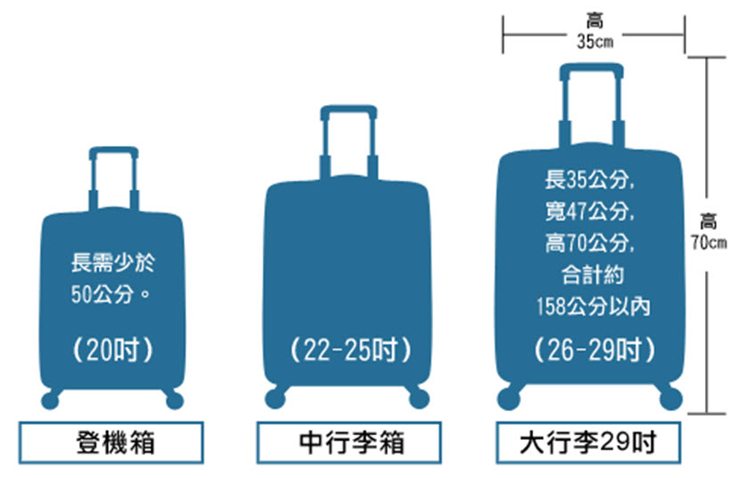
附件一：承載人數及載運行李説明
車型 | 乘客人數上限 | 安全座椅 數量限制 | 行李件數 | 備註說明
轎車 | 4 | 0 | 3件(含)以內 | 可放20吋3件 可放25吋2件 可放27吋2件 可放29吋1件
 | 2 | 1
七人座 | 6 | 0 | 6件(含)以內 | 特大行李箱(30吋以上) 最多承載4件
 | 5 | 1
 | 4 | 2
* 請貴賓依照人數、安全座椅數及行李數，選擇適合車型。 * 實際人數行李若超出預約登記之數量，超出之人數行李若無法乘載，須請貴賓自行處理，無法臨時更改車型。
20吋登機箱以上尺寸皆統稱為『大行李』，依尺寸區分如下說明
登機箱（20吋）
中型箱（22-25吋）
大型箱（26-29吋）
特大型箱（30吋以上）
以上均須登記為「大行李」，「紙箱」則不論大小均視為1件大行李。
特大型箱（30吋以上)，視為2件大行李，須請您在填寫機接預約資料時事先備註。特殊行李須登記1件大行李，包含但不限於如高爾夫球具、輪椅、娃娃車、圖畫、雪撬、衝浪板等，由於各特殊行李長度不一，請於預約時備註。小行李泛指軟性手提袋、隨身背包等。

Slide 22
附件二：兒童安全座椅規格
兒童車用安全座椅規格有三種，請貴賓於預約時告知所需規格。
嬰兒型（0～1歲或體重未達十公斤）
幼童型（1～4歲且體重在十公斤以上至十八公斤以下）
兒童增高坐墊（4～12歲或體重逾十八公斤至三十六公斤以下，如其體型可依規定使用安全帶者，不在此限。）

Slide 23
附件三：偏遠地區加價表
縣市 | 地區 | 價格
宜蘭縣 | 冬山 三星 | 300
 | 蘇澳 | 500
 | 南澳 大同 | 800
花蓮縣 | 豐濱 鳳林 | 500
 | 萬榮 瑞穗 | 600
 | 玉里 | 700
 | 富里 卓溪 | 800
 | 秀林（天祥、太魯閣） | 1200
台北市 | 仰德大道三段(含) | 200
新北市 | 新店（安康路二段） 八里 | 200
 | 淡水 汐止 深坑 | 300
 | 新店（花園新城） 三芝 石碇 烏來 | 400
 | 坪林 金山 萬里 瑞芳 平溪 | 500
 | 雙溪 石門 | 600
 | 貢寮 | 800
桃園市 | 新屋 楊梅 大溪 | 200
 | 龍潭 | 300
 | 復興 | 800

Slide 24
附件三：偏遠地區加價表
縣市 | 地區 | 價格
新竹縣市 | 芎林 香山 | 200
 | 橫山 北埔 峨眉 | 300
 | 五峰 | 600
 | 尖石 | 800
苗栗縣 | 獅潭 苑裡 大湖 | 300
 | 卓蘭 | 400
 | 南庄 | 500
 | 泰安 | 600
台中市 | 新社 東勢 | 300
 | 和平 | 800
彰化縣 | 二林 社頭 | 300
 | 溪州 | 400
 | 芳苑 田中 竹塘 | 500
 | 大城 二水 | 600
南投縣 | 鹿谷 | 300
 | 水里 魚池 | 400
 | 仁愛 信義 | 800
雲林縣 | 林內 古坑 褒忠 元長 北港 崙背 | 300
 | 四湖 台西 東勢 麥寮 | 500
 | 口湖 水林 | 700

Slide 25
附件三：偏遠地區加價表
縣市 | 地區 | 價格
嘉義縣市 | 中埔 | 300
 | 義竹 | 400
 | 東石 布袋 番路 | 500
 | 大埔 | 1200
 | 阿里山 | 1600
台南市 | 關廟 | 300
 | 安平 | 400
 | 龍崎 | 500
 | 玉井 左鎮 | 600
 | 南化 楠西 | 800
高雄市 | 旗津 大寮 林園 | 200
 | 杉林 六龜 美濃 | 500
 | 茂林 | 800
 | 桃源 那瑪夏 | 1200

Slide 26
附件三：偏遠地區加價表
縣市 | 地區 | 價格
屏東縣 | 東港 林邊 新埤 南州 | 300
 | 瑪家 佳冬 | 400
 | 枋寮 來義 泰武 | 500
 | 三地門 枋山 | 600
 | 車城 | 700
 | 春日 霧台 獅子 | 900
 | 恆春 牡丹 滿州 | 1500
台東縣 | 東河 | 600
 | 卑南 延平 | 700
 | 太麻里 金峰 | 800
 | 大武 | 900
 | 達仁 | 1000
 | 海端 | 1200

Slide 27
Thank you
若有任何問題，請與我聯繫☺
葉彥谷
04-22060506 #8518 行動0937-860-902
general2266@heycar.com.tw
台中市北區中清路一段347號3F

